Slide 1
Прощай, начальная школа!

Slide 3
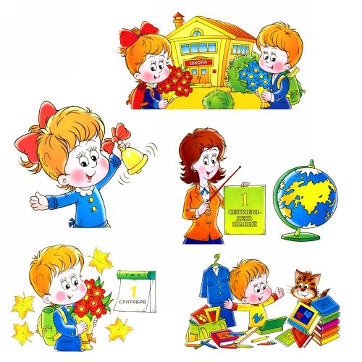
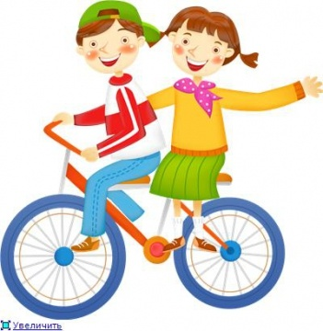
КАКИМИ МЫ БЫЛИ!

Slide 4
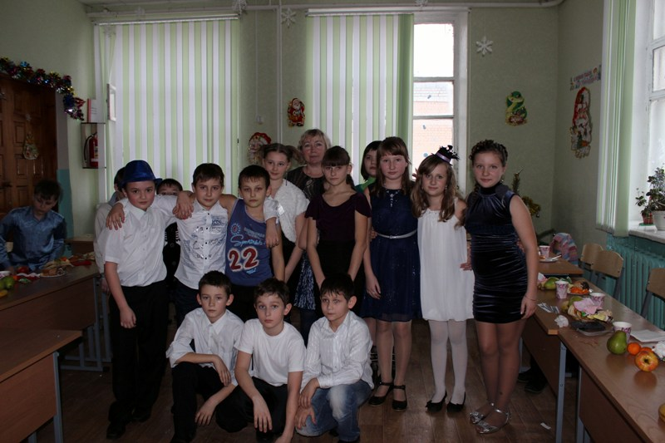

Slide 5
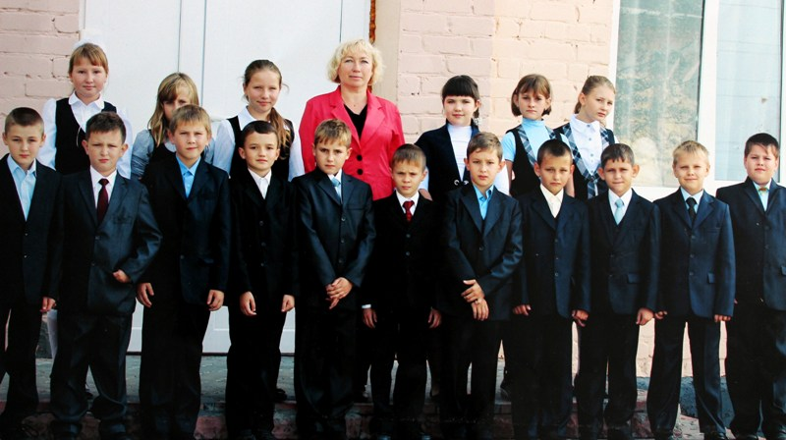

Slide 6
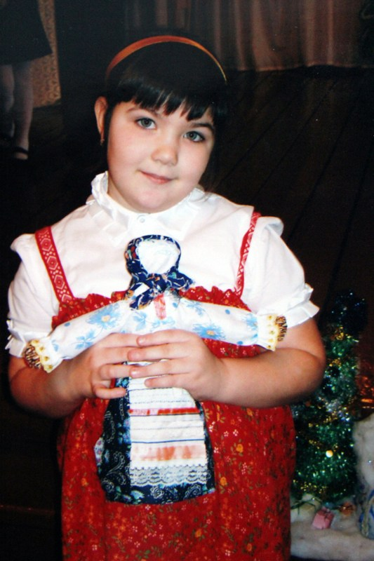
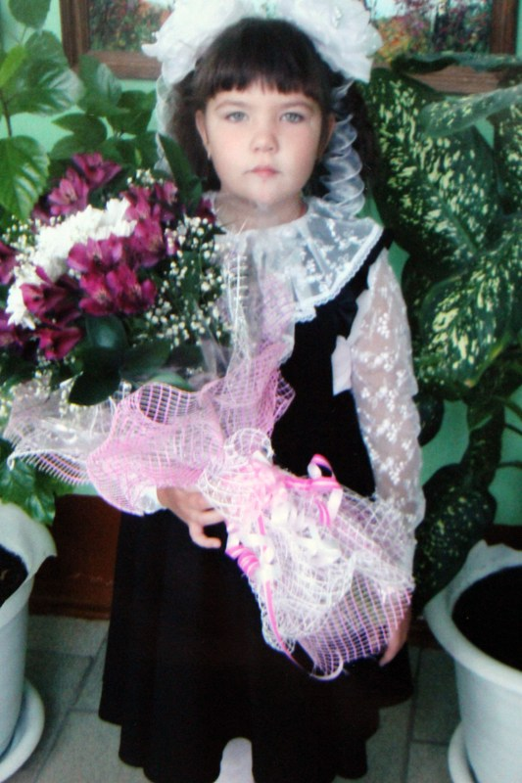

Slide 7
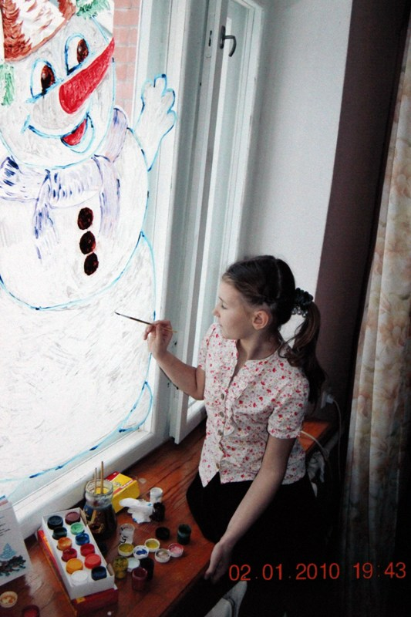
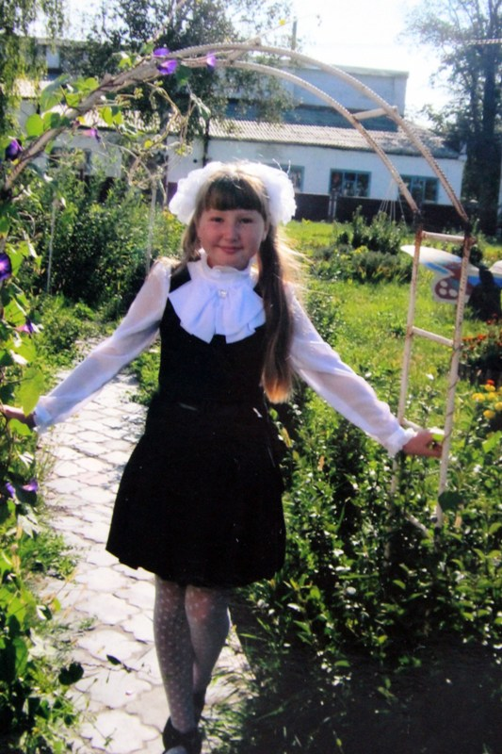

Slide 8
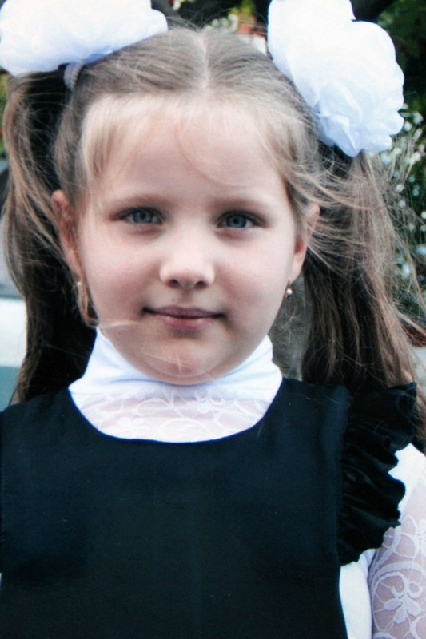

Slide 9
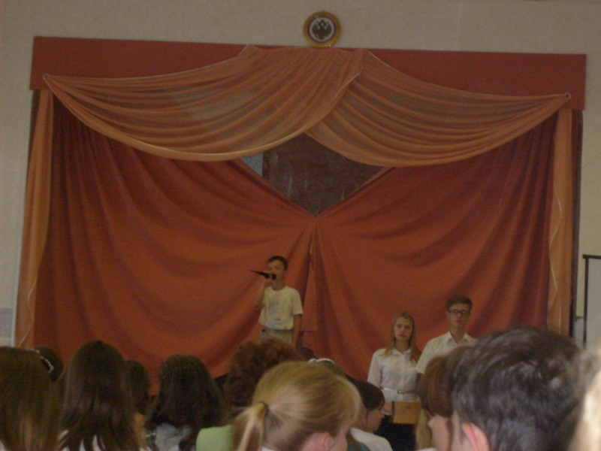
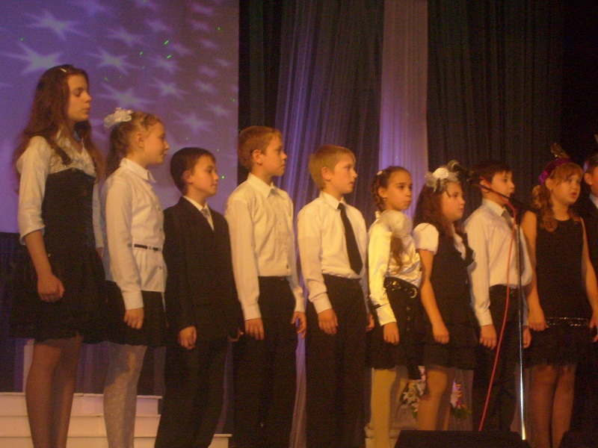

Slide 10
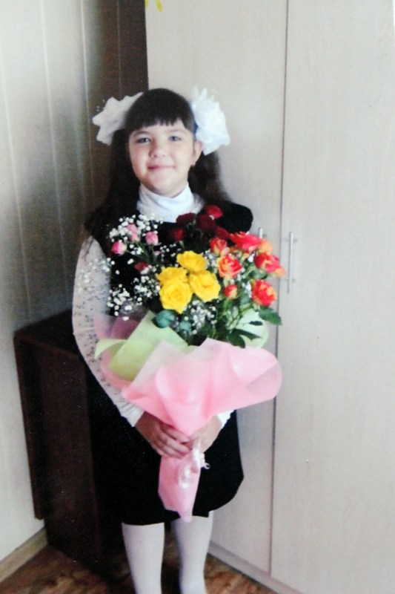

Slide 11
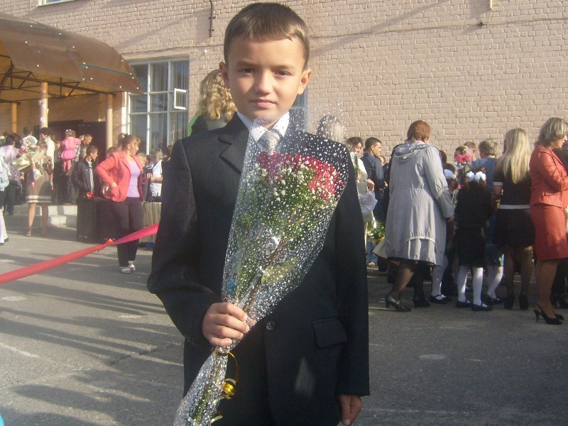

Slide 12
ВРУЧЕНИЕ ДИПЛОМОВ

Slide 13
В ДОБРЫЙ ПУТЬ!

Slide 14
Праздничный концерт

Slide 15
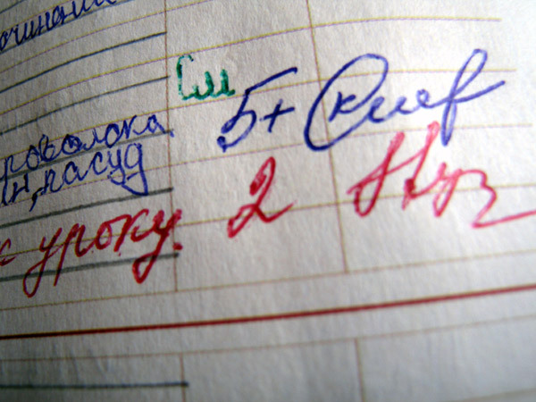
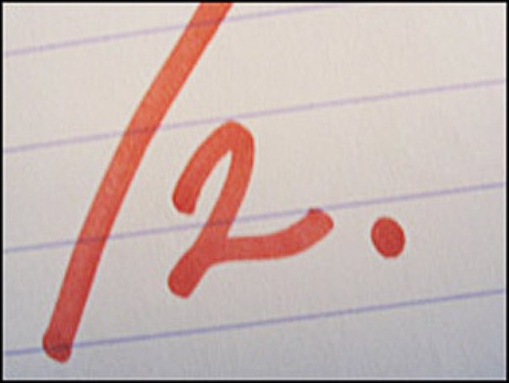
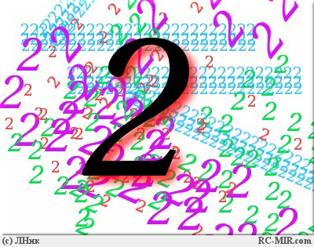
Сценка:
«Несправедливые оценки»

Slide 16
Песня:
«Неразлучные друзья»

Slide 17
Песня:
«Дорогою Добра»

Slide 18
Песня:
«Хорошее настроение»

Slide 20
Песня:
«Начальная школа»

Slide 21
прогноз погоды

Slide 22
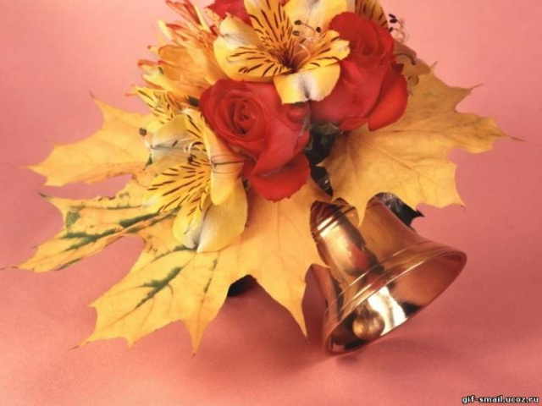
Вы порадуйтесь за нас - перешли мы в 5 класс!

Slide 23
ПЕСНЯ:
«ТЫ, ДА Я, ДА МЫ С ТОБОЙ»

